Slide 2
الدرس الخامس
لوقا ۱۸: ۳٥ - ٤۳

Slide 3
كلمته للشفاء
سَأواظب على الصلاة ..
ولن أتأثر بكلام من حولي.

Slide 4
ترحيب

Slide 5
ترنيمة

Slide 6
يسوع
هو الله
الله الوحيد
هيدا شي أكيد

Slide 7
يسوع
هو الملك
الملك الوحيد
أنا أكيد

Slide 8
تعا وشوف سلطان الله
بيقدر يشفي الأمراض كلَّا
تعا وشوف الله بيشفيك
هو عايش... فيني وفيك

Slide 9
أكيد هو بيسمع صوتك
جرِّب مرَّة طلوب منّو
هو دايماً موجود جنبك
هو عايش... ودايماً حدَّك

Slide 10
أنا بدّي اطلب منك
تسمع صلاتي من عندك
تسامحني يا يسوع
من كل قلبي... أنا بوثق فيك

Slide 11
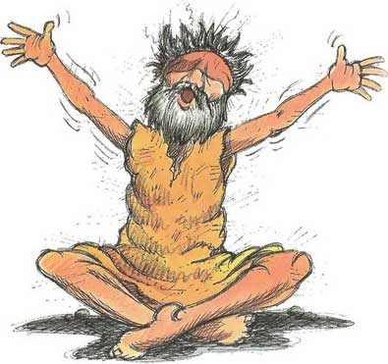
القصة
إصراري لأسمع صوته

Slide 12
المناقشة

Slide 13
ألعاب
شكراً جميل

Slide 14
درس الإيضاح

Slide 15
ألعاب
احزر الأغراض

Slide 16
ألعاب
بيكاسو الأعمى

Slide 17
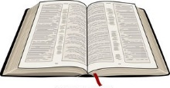
آية الحفظ

Slide 18
آية الحفظ
ادعني في وقت الضيق..
أنقذك.. فتمجدني..
مزمور ٥٠: ١٥

Slide 19
بشرى اليوم

Slide 20
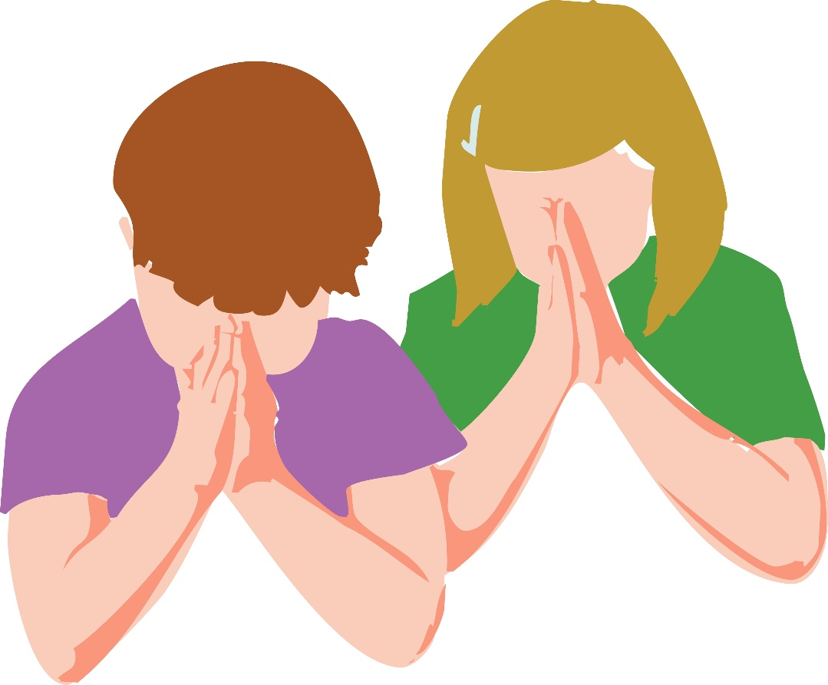
صلاة

Slide 21
مراجعة

